Slide 1
SVM原理分享
共性技术部
-------陈林翠

Slide 2
目 录
THUCTC
Chi-square
SVM

Slide 3
THUCTC
THUCTC(THU Chinese Text Classification)是由清华大学自然语言处理实验室推出的中文文本分类工具包，能够自动高效地实现用户自定义的文本分类语料的训练、评测、分类功能。采用Java语言编写
在THUCTC中选取二字串bigram作为特征单元，特征降维方法为Chi-square，权重计算方法为tfidf，分类模型使用的是LibSVM或LibLinear。THUCTC对于开放领域的长文本具有良好的普适性，不依赖于任何中文分词工具的性能，具有准确率高、测试速度快的优点.

Slide 4
THUCTC
二字串bigram：分词模式中的一种。
unigram 一元分词，把句子分成一个一个的汉字；
bigram 二元分词，把句子从头到尾每两个字组成一个词语； trigram 三元分词，把句子从头到尾每三个字组成一个词语.

Slide 5

Chi-square
卡方检验就是统计样本的实际观测值与理论推断值之间的偏离程度，实际观测值与理论推断值之间的偏离程度就决定卡方值的大小，如果卡方值越大，二者偏差程度越大；反之，二者偏差越小；若两个值完全相等时，卡方值就为0，表明理论值完全符合。
卡方检验的基本公式，也就是χ2的计算公式，也就是观察值和理论值之间的偏差
其中A代表观察频数（就是观察值），E代表期望频数

Slide 6
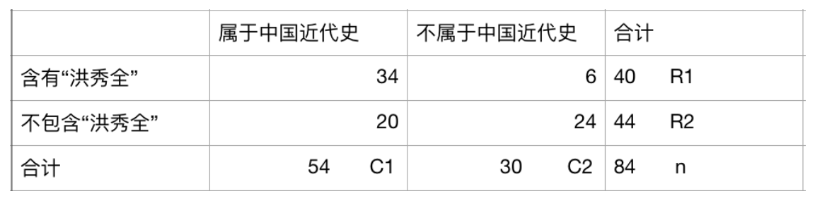
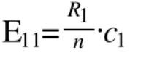
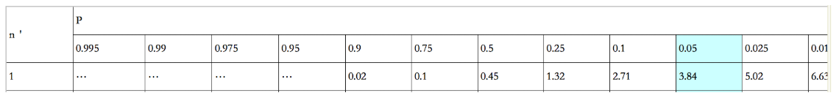
Chi-square-四格表
假设"洪秀全"这个词和中国近代史类的文本没有任何关系
然后确认观察值，和理论值
计算理论值：
查卡方分布表，自由度(p-1)*(q-1)也就是（行数-1）*（列数-1）
Notes:
"洪秀全"的概率 = 包含"洪秀全"的文本 / 总文本

Slide 7
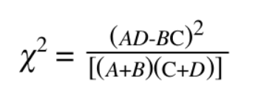
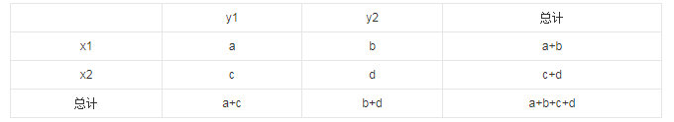
Chi-square-特征提取
卡方检验-计算每个特征的卡方值，取最大卡方值的前K个特征。卡方检验在特征筛选的应用中，通常采用四格表法计算，即直接套用公式。
即使是多分类的数据也可以转换成四格表计算。其中A为某一特征词在某一篇文档中出现的次数，B、C、D需要计算得到。

Slide 8
SVM
支持向量机可以分为线性、非线性两大类。其核心是线性可分，但是现实中往往大部分数据都是线性不可以分的。
根据cover定理，复杂的线性不可分问题通过映射到高维空间可能是线性可分的，因此只要特征空间的维数足够高。所以大部分问题都是围绕线性可分探讨的
目标：找到一个超平面，使得它能够尽可能多的将两类数据点正确的分开，同时使分开的两类数据点距离分类面最远。

Slide 9

SVM-找超平面
目标：找到一个超平面，使得它能够尽可能多的将两类数据点正确的分开，同时使分开的两类数据点距离分类面最远。
通常情况考虑的是一个两分类问题，数据点用 x 来表示，这是一个 n 维向量，而类别用 y 来表示，可以取 1 或者 -1 ，分别代表两个不同的类。一个线性分类器就是要在 n 维的数据空间中找到一个超平面，其方程可以表示为：

Slide 10

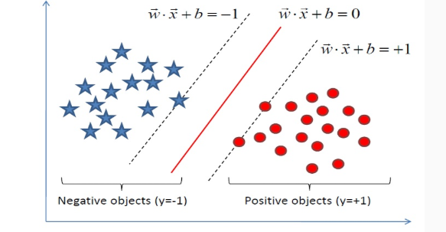
SVM-找超平面
目标：找到一个超平面，使得它能够尽可能多的将两类数据点正确的分开，同时使分开的两类数据点距离分类面最远。
令分类函数：
满足 f(x)<0 的点，其对应的 y 等于 -1 ，而 f(x)>0 则对应 y=1 的数据点。

Slide 11
SVM-找超平面
目标：找到一个超平面，使得它能够尽可能多的将两类数据点正确的分开，同时使分开的两类数据点距离分类面最远。
确定超平面：确定w和b，w是法向量，b是截距
寻找两条边界端或极端划分直线中间的最大间隔（之所以要寻最大间隔是为了能更好的划分不同类的点）。也就是点到平面的距离。

Slide 12
SVM-找超平面
目标：找到一个超平面，使得它能够尽可能多的将两类数据点正确的分开，同时使分开的两类数据点距离分类面最远。
点到平面的距离：
在超平面w*x+b=0确定的情况下，|w*x+b|能够相对的表示点x到距离超平面的远近，而w*x+b的符号与类标记y的符号是否一致表示分类是否正确，所以，可以用量y*(w*x+b)的正负性来判定分类的正确性和确信度。 y*(w*x+b)就被称作函数间隔。
但是函数间隔存在一个问题就是当W、b成比例的改变时，其实超平面并没有改变，但函数间隔却变成了原来的成比例倍。因此，我们引入几何间隔。

Slide 13


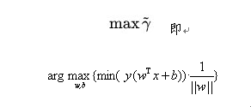
SVM-找超平面
目标：找到一个超平面，使得它能够尽可能多的将两类数据点正确的分开，同时使分开的两类数据点距离分类面最远。
几何间隔：
对一个数据点进行分类，当它的间隔越大的时候，分类的置信度越大。对于一个包含 n 个点的数据集，我们可以很自然地定义它的间隔为所有这 n 个点的间隔值中最小的那个。于是，为了使得分类的置信度高，我们希望所选择的超平面能够最大化这个间隔值。
最大化间隔分类的目标函数为：

Slide 14
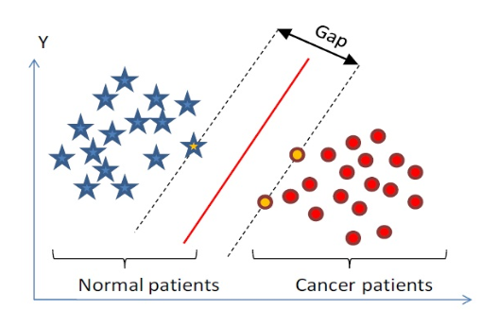
SVM-支持向量
可以看到两个支撑着中间的 gap 的超平面，它们到中间的纯红线的距离相等，即我们所能得到的最大的 间隔，而“支撑”这两个超平面的必定会有一些点，而这些“支撑”的点便叫做支持向量。因而，该分类问题的样本点就只考虑这些支持向量。

Slide 15


SVM-支持向量
由于使用了几何间隔，不管W、b成比例怎么变化，间隔都不会发生变化。因此，我们令所有支持向量所在的超平面为：
即就是：
为什么是等于1呢，就是方便求解方便，而不是所有的点都满足等于1，但是可以通过等比例的调节W、b的值使得支持向量机满足该条件，而并没有改变超平面方程。

Slide 16
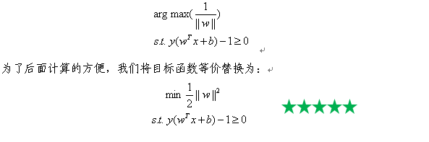
SVM-目标函数
因此求解的目标函数就可以简化为：

Slide 17
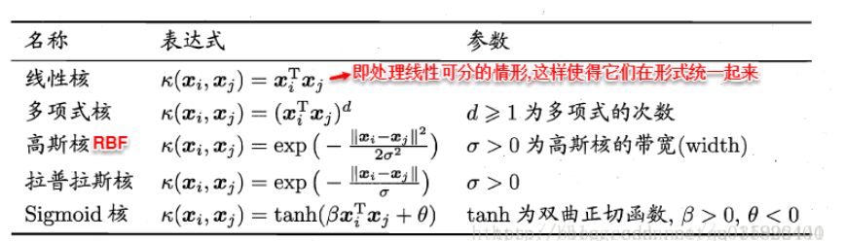
SVM-核函数
线性不可以分的情况下需要将样本映射到高维特征空间中，因此引入核函数的概念来实现这一功能。
简而言之：在线性不可分的情况下，支持向量机通过某种事先选择的非线性映射(核函数)将输入变量映射到一个高维特征空间，在这个空间中构造最优分类超平面。常用的核函数表：

Slide 18
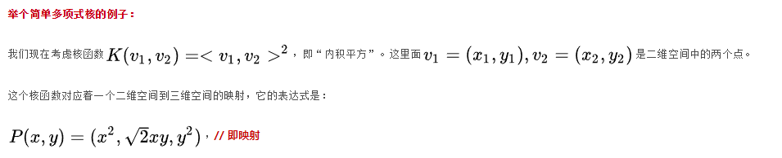
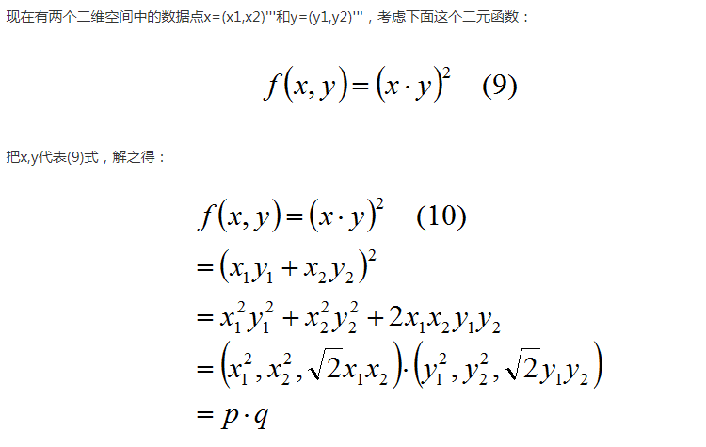
SVM-核函数

Slide 19
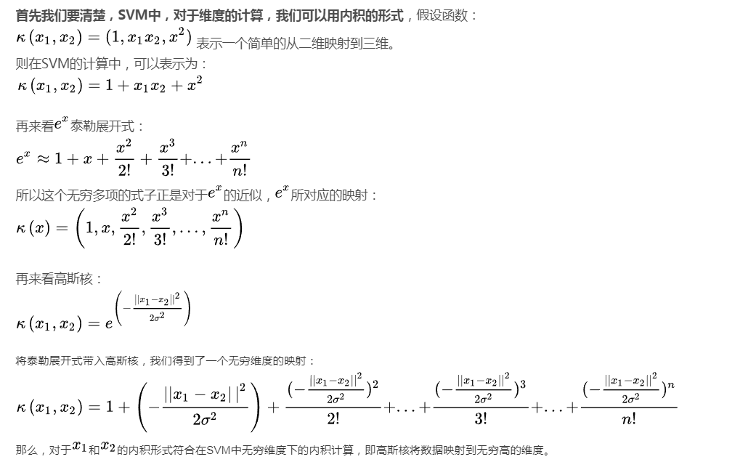
SVM-核函数

Slide 20
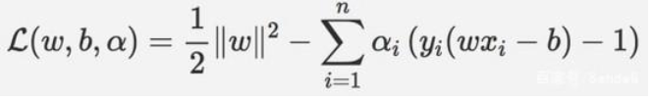

SVM-目标函数的求解
对于目标函数求解，利用凸优化的凸二次规划来求解。本问题采用拉格朗日乘子法将其转换为对偶变量（dual variable） 优化问题。
该问题的拉格朗日函数可表示为：
则问题就转换成：
http://blog.sina.com.cn/s/blog_628cc2b70102xyed.html

Slide 21


SVM-目标函数的求解
第二步：将不易求解的优化问题转化为易求解的优化：
我们看一下我们的新目标函数，先求最大值，再求最小值。这样的话，我们首先就要面对带有需要 求解的参数w和b的方程，而αi又是不等式约束，这个求解过程不好做。
所以，我们需要使用拉格朗日函数对偶性，将最小和最大的位置交换一下，这样就变成了：
交换以后的新问题是原始问题的对偶问题，这个新问题的最优值用d*来表示。而且d*<=p*。我们关心的是d=p的时候，这才是我们要的解。需要什么条件才能让d=p呢？那就是要满足KKT条件。

Slide 22
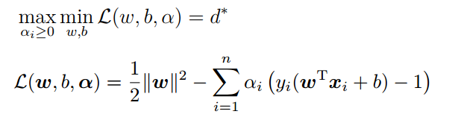
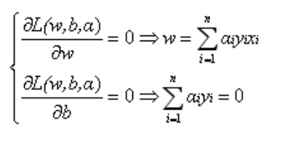
SVM-对偶函数的求解
第一步：根据上述推导已知：
对拉格朗日式子分别求编导得到：

Slide 23
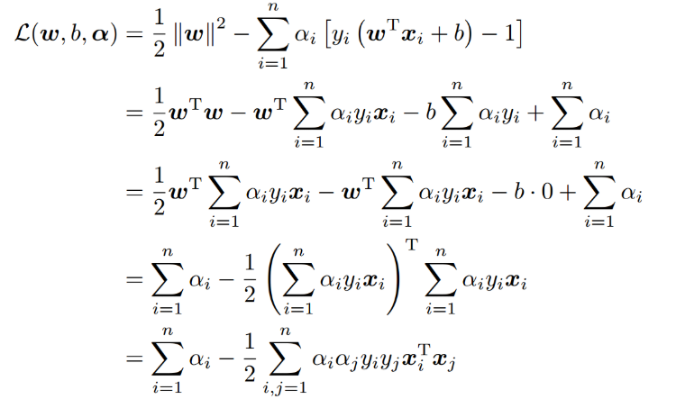
SVM-对偶函数的求解
从而原问题化简得：
从上面的最后一个式子，我们可以看出，此时的L(w,b,α)函数只含有一个变量，即αi。

Slide 24
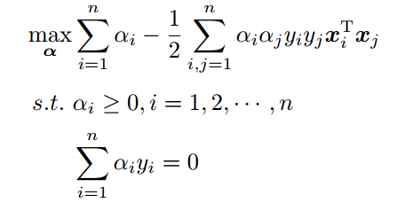
SVM-对偶函数的求解
现在内侧的最小值求解完成，我们求解外侧的最大值，从上面的式子得到：
现在优化问题变成了如上的形式。对于这个问题，我们有更高效的优化算法，即序列最小优化（SMO）算法。我们通过这个优化算法能得到α，再根据α，我们就可以求解出w和b，进而求得我们最初的目的：找到超平面，即"决策平面"。

Slide 25
SVM-对偶函数的求解
SMO算法过程归纳如下：
初始化所有变量的解αi=0
选取优化变量α1, α2，解析求解这两个变量的二次规划问题，得到最优解α1’, α2’
验证，所有变量的解αi是否满足KKT条件，若不满足，继续step2，否则step4
4. 得到a=α1’, α2’…
https://cuijiahua.com/blog/2017/11/ml_8_svm_1.html

Slide 26
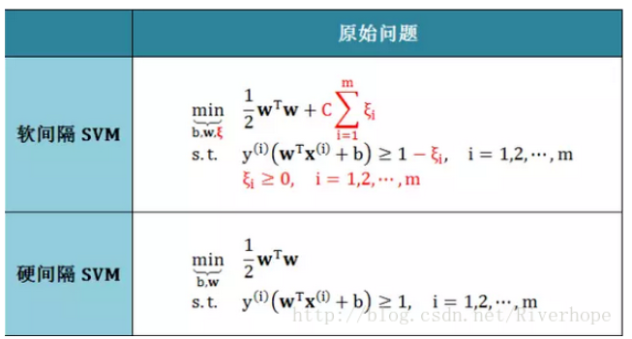
SVM

Slide 27
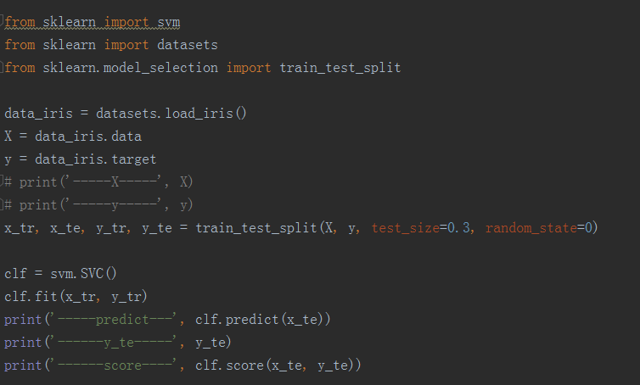
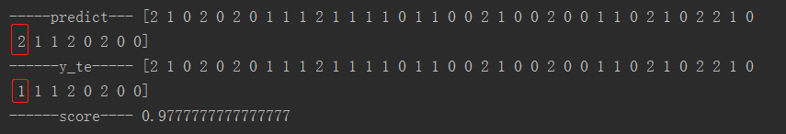
SVM包的调用

Slide 28
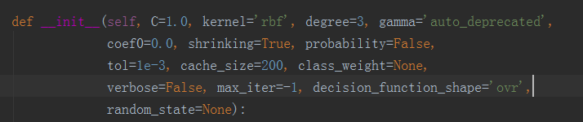
SVM包的调用
https://m.imooc.com/article/details?article_id=40903
Notes:
shrinking：是否使用启发式，可选值为0 或1，默认值为1；

